Slide 1

第四节 置信区间与假设检验之间的关系
一、基本概念
二、典型例题
三、小结

Slide 2


一、基本概念
1. 置信区间与双边检验之间的对应关系

Slide 3


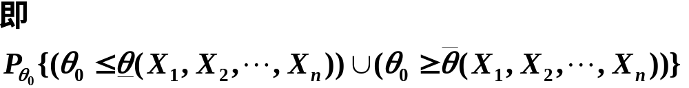


Slide 4




该检验的拒绝域为
接受域为

Slide 5



假设它的接受域为

Slide 6

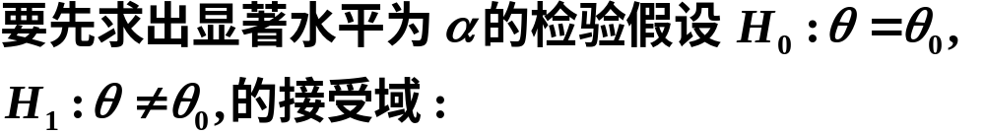


Slide 7
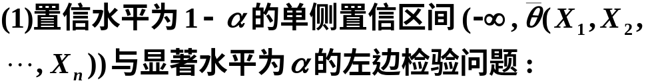
2. 置信区间与单边检验之间的对应关系

Slide 8
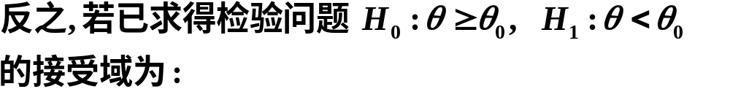

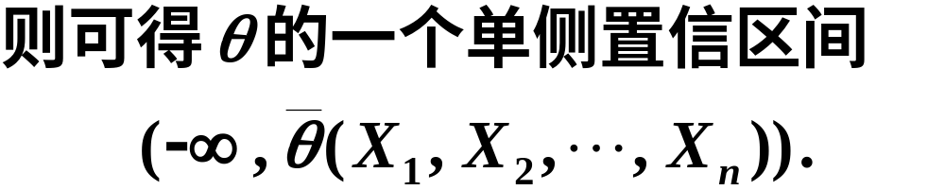
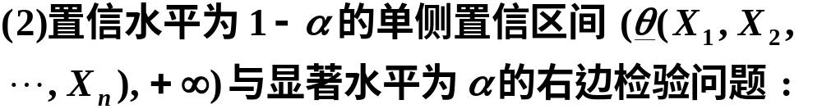

Slide 9


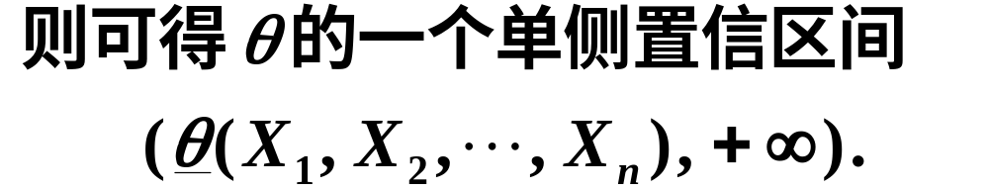


Slide 10

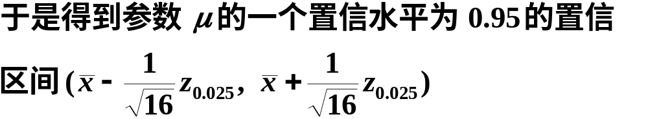






二、典型例题
例1
考虑检验问题

Slide 11

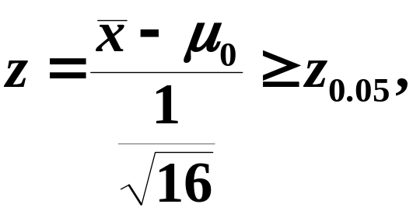




例2
数据如上例. 试求右边检验问题
解
检验问题的拒绝域为
故检验问题的接受域为

Slide 12
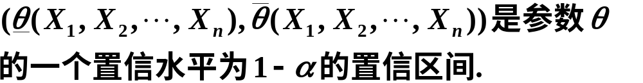
三、小结
1. 置信区间与双边检验
2. 置信区间与单边检验

